Slide 1
Презентация
Модели жизненного цикла ПО
Выполнили: Никитин Ярослав,
Хизбуллин Артур

Slide 2
Модели жизненного цикла
Модели жизненного цикла - это структура, определяющая последовательность выполнения и взаимосвязи процессов, действий и задач на протяжении ЖЦ.
Существует много моделей жизненного цикла, но среди них можно
Выделить несколько самых популярных:
Каскадная модель
Спиральная модель
Круговая модель

Slide 3
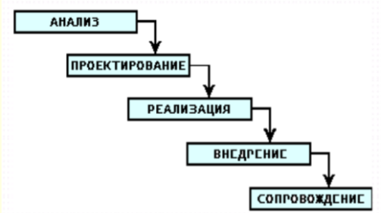
Каскадная модель
Каскадная модель - подразумевает последовательное прохождение стадий, каждая из которых должна завершиться полностью до начала следующей

Slide 4
Преимущества и недостатки каскадной модели
Преимущества:
Последовательное выполнение этапов проекта в строгом фиксированном порядке
Позволяет оценивать качество продукта на каждом этапе
Недостатки:
Отсутствие обратных связей между этапами
Не соответствует реальным условиям разработки программного продукта

Slide 5
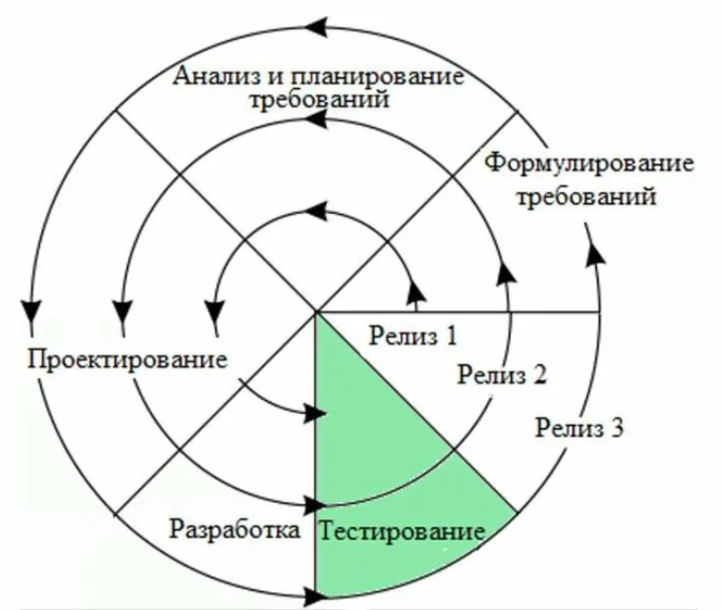
Спиральная модель
Спиральная модель - подразумевает

Slide 6
Приемущества и недостатки спиральной модели
Преимущества:
Быстрое получение результата
Повышение конкурентоспособности
Изменяющиеся требования — не проблема
Недостатки:
Отсутствие регламентации стадий

Slide 7
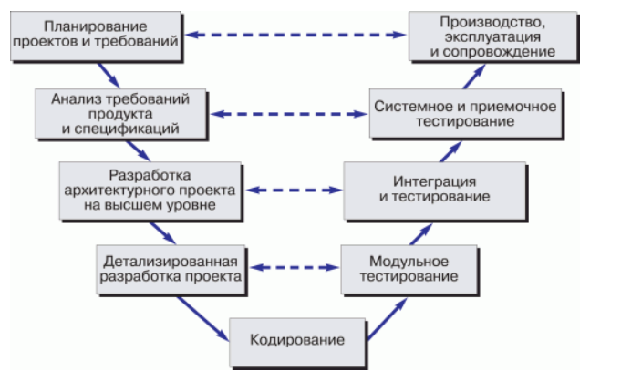
V модель
Данная модель основывается на разработки прототипов и прототипирования продукта.
Прототипирование используется на ранних стадиях жизненного цикла программного обеспечения.

Slide 8
V модель приемущества и недостатки
Приемущества
планирование на ранних стадиях разработки системы ее тестирования
обеспечение аттестации и верификации всех промежуточных результатов разработки
упрощение (по сравнению с каскадной моделью) отслеживания хода процесса разработки, возможность более реального использования графика проекта
Недостатки
Недостатки метода V-модели заключаются в следующем — Высокий риск и неопределенность.
Не очень хорошая модель для сложных и объектно-ориентированных проектов.
Плохая модель для длительных и текущих проектов.

Slide 9
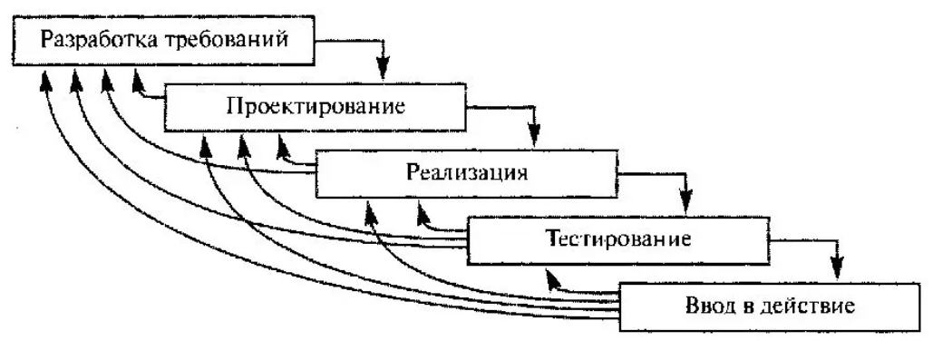
Итерационная модель
Итерационная модель предусматривает итерационные возвращения на предыдущие этапы после выполнения очередного этапа.

Slide 10
Приемущества и недостатки итерационной модели
Преимущества Итеративной модели
Создает рабочее программное обеспечение быстро и на ранних стадиях жизненного цикла
Более гибкий — дешевле выйдет изменить направления и требования
Легче тестировать и отлаживать при меньших итерациях
Недостатки итерационной модели:
• время жизни каждого этапа растягивается на весь период разработки
• вследствие большого числа итераций возникают рассогласования выполнения проектных решений и документации
• запутанность архитектуры
• трудности использования проектной документации на стадиях внедрения и эксплуатации вызывают необходимость перепроектирования всей системы

Slide 11
Спасибо за внимание

